Slide 1
Storytelling как методический прием: принципы и игры для обучения письменной речи на английском языке
Конобеев Алексей Васильевич, к.пед.н., ст.н.с. ИСРО РАО, доцент ИИЯ МПГУ, академический директор Умскул Академии, главный редактор издательства “Титул”

Slide 2
Серия вебинаров
Вебинар 1: Storytelling как методический прием: от начальной школы до подготовки к олимпиадам по английскому языку https://video.1sept.ru/video/3951
Вебинар 2: Storytelling как методический прием в обучении английскому языку - учим создавать рассказы от начальной школы до подготовки к олимпиадам https://video.1sept.ru/video/3965
Вебинар 3 - Storytelling как методический прием: принципы и игры для обучения письменной речи на английском языке (сегодня)

Slide 3
Сегодня мы
вспомним основные подходы к обучению письменной речи;
рассмотрим игры, не требующие большой подготовки;
обсудим как эти игры встроить в урок;

Slide 4
Два подхода к обучению письменной речи
Product-based: предъявляем образец текста, анализируем его, пересказываем, изменяем, строим собственный текст по образцу. Плюсы: можно отработать лексику и грамматику, удобно для высокоформализованных текстов с жесткой структурой. Минусы: не позволяет научить создавать оригинальные произведения, нет развития творческих способностей, вместо создания новых текстов - воспроизведение зазубренного образца.
Process-oriented: обсуждаем цель и аудиторию, собираем информацию, отбрасываем лишнюю, организуем информацию логически и графически, пишем первый вариант, анализируем пример текста и смотрим что хорошего можем заимствовать, пишем второй вариант, peer-correction, редактируем чтобы получить финальный вариант. Плюсы: воспроизводит естественный процесс, развивает умения, не загоняет в рамки некоего образца. Минус: формирование умений требует больше времени.

Slide 5
Типичные проблемы начинающего писателя
Нет идей (не знаю о чем писать);
Нет понимания формата (не знаю как организовать текст);
Нет знания приемов создания текста.
На предыдущих вебинарах мы уже рассмотрели некоторые приемы и алгоритмы, позволяющие научиться создавать тексты.
Сегодня рассмотрим игры, которые помогают сделать такое обучение доступным, пошаговым и интересным.

Slide 6
Pass the paper
How to play: the teacher writes a sentence or two on a piece of paper to start the story. Student 1 writes another couple of sentences and passes the paper to another student and so on until everyone has had a turn.
Read the story. As an extra twist, ask students to choose characters in the story and act it out.

Slide 7
Consequences
How to play: give students sheets of paper. At the very top of the paper, each player writes the name of a male. They might choose a historical figure, a cartoon or book / film character, a pet, a famous actor or even someone in the room.
Each player then folds down the top of their paper to conceal what they’ve written, and passes it to the player on their left.
Each player then writes down the name of a female on the paper that’s just been passed to them. Then everyone folds over and passes their paper again.
Continue writing and passing papers in this way until each paper contains the following:
male character
female character
where they met
he said:
she said:
what happened in the end.
Once the consequence has been written, everyone unfolds the paper they’re holding and takes turns reading their story aloud.

Slide 8
Comics
How to play: Use a comic strip / cartoon with empty speech bubbles. Cut it up into episodes of the story, Ask the students to decide on the sequence of events, fill in the speech bubbles and then write the whole story.
Instead of a ready-made cartoon, you may use free cartoon generators like storyboard.that for students to create their own.

Slide 9
Advertisements / Wanted posters
How to play: find photos of strange objects or funny-looking people on the Internet. Ask your students to write (individually or in groups) an advertisement for the object or a Wanted poster for the person.
The students need to explain in their writing why this object is valuable or why the person is wanted.
The wanted person may be wanted not for a crime, but for a heroic deed or for some special skills.

Slide 10

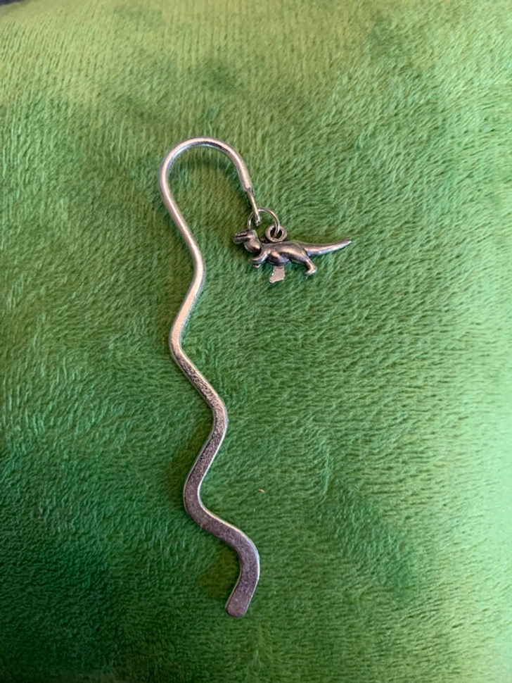
Advertisements / Wanted posters

Slide 11
Story titles by chance
How to play:write two parts of story titles (see example on the next slide) in two columns. Ask the students to throw dice to pick the parts of the title. Ask the students to discuss what the story may be and then to write the story.

Slide 12
Story titles by chance
FIRST THROW
An Apple's
My Grandfather's
An Old Shoe's
A Dog's
My Pet Monster's
The Stranger's
My TV's
The Hero's
My Enemy's
The Policeman's
Dad's Favorite Chair's
My Friend’s
SECOND THROW
Dream
Secret
Birthday Party
Best Friend
Biggest Worry
Problem
Finest Hour
Reward
Plan for Success
Story of Courage
Strange Past
Great Surprise

Slide 13
Story starters
How to play: write a list of story starters. Use a random number generator fpr students to get a starter. Ask the students to discuss what the story may be and then to write the story.

Slide 14
Story starters
Suddenly, icy fingers grabbed my arm as I inched through the darkness.
She opened the letter and it said she’d won $100,000.
When I flipped on the radio that night, I couldn’t believe the voice I heard coming through the speakers.
There was a secret meeting in the morning and she absolutely had to be there.
I opened my eyes and had no idea where I was…
He was heading back to the one place he hoped he’d never have to see again.
Today she would find out if her entire life was a lie.
Shaking, I grabbed his hand and said my goodbyes.
A road trip was just the thing for me and my friends.
I turned on the 10:00 pm news only to see one of the biggest secrets of my life playing out before my eyes.
The roller coaster had stopped and we were left upside down…
For months I’d been crying myself to sleep every night.
We were supposed to meet each other on the Bay Bridge at midnight, but he never showed up.
When I walked into the living room, huge bouquets of flowers were everywhere, but I had no idea how they got there.
She was here, standing in front of my house again...
Charlotte dreaded this time of year - today was the day she would have to…
Have you ever had a feeling that something wasn’t right? That’s how I felt the day…
The day I got my pet cat was also the day the trouble began…
I was reading on the subway when all of a sudden, we stopped in the middle of a tunnel.
“I’m not so sure we should go in there…” he said.

Slide 15
Character creation game
How to play: Have students brainstorm a character by answering questions about them, such as their name, age, occupation, likes and dislikes, fears, etc. Then, set a timer for 10 minutes and have them write a short story or scene featuring that character. You can add to the fun by having two characters team up together to create a new story or have a conversation with one another based on their characters’ backgrounds.

Slide 16
What if..?
How to play: ask students to come up with “What if?” questions and write one questions on a slip of paper. For example: what if we did not have to sleep? What if my pet could talk?
Students fold up their questions and drop them into a box. Then each student picks one out of the box and takes time to write the story.

Slide 17
Diary entry of a future self
How to play: ask your students to keep a diary for a few days. Then set a date in the future and ask students to write an entry in the diary.
Alternatively, rather than setting a date, set an event in the future (when students leave school, get a job, have children etc.)

Slide 18
Association game
How to play: give your students a word and ask them to create an association chain, that is to name an association with each next word, for example: airport – travel – holidays – fun – party – night – moon – space, and so on. When the association chain is ready, ask the students to write a story by using all of these words.

Slide 19
Descriptive writing prompts
It’s in the bag
Place an object in a bag- ensure the students don’t see it. Students feel the object in the bag and use words to describe how it feels. They take it out and add /alter their adjectives.
Touch and tell
An object is passed around a group of students. Each student suggests an adjective to describe it.

Slide 20
Sentence stretching
How to play: Start with a short sentence or group of words. Pass it around to about 6 people, with the rule that each person must add (a word or a group of words) or change ONE word (to another word or a group of words) to make the sentence more specific and more enjoyable.

Slide 21
Fan fiction
Предлагаем ученикам придумать и написать эпизод к прочитанному рассказу, или продолжение рассказа, или альтернативную концовку.
Удобно использовать книги для чтения с сюжетными текстами

Slide 22

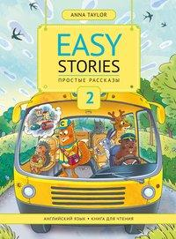


Серия книг для начальной школы

Slide 23
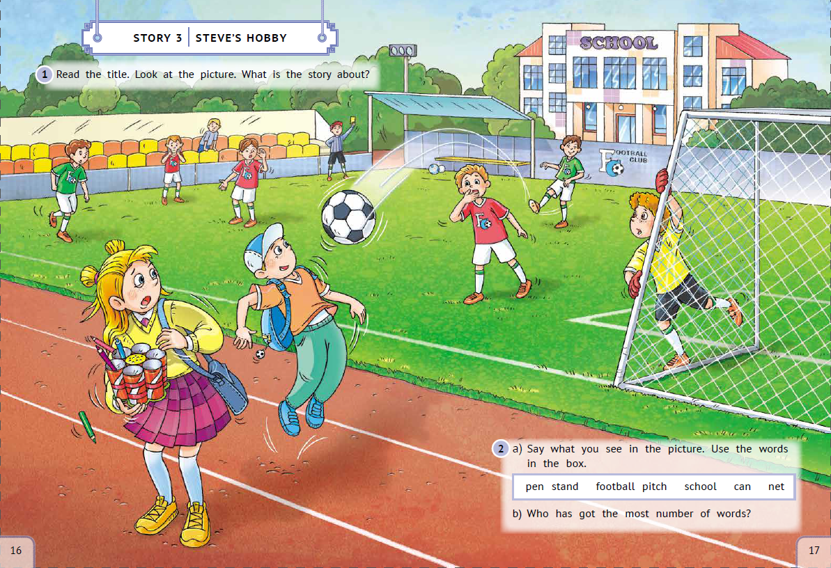

Slide 24
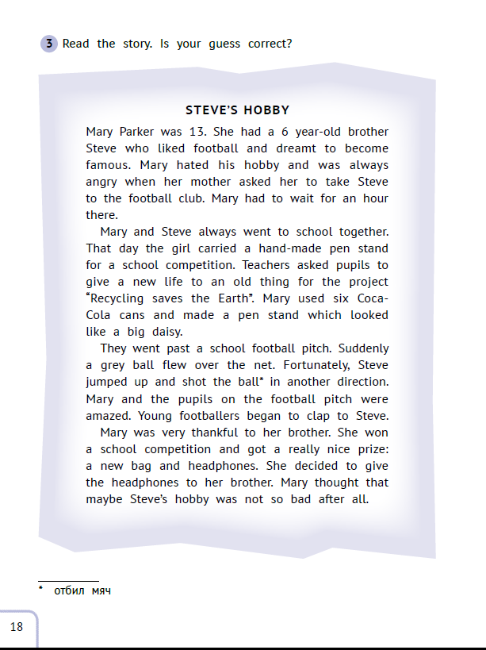

Slide 25
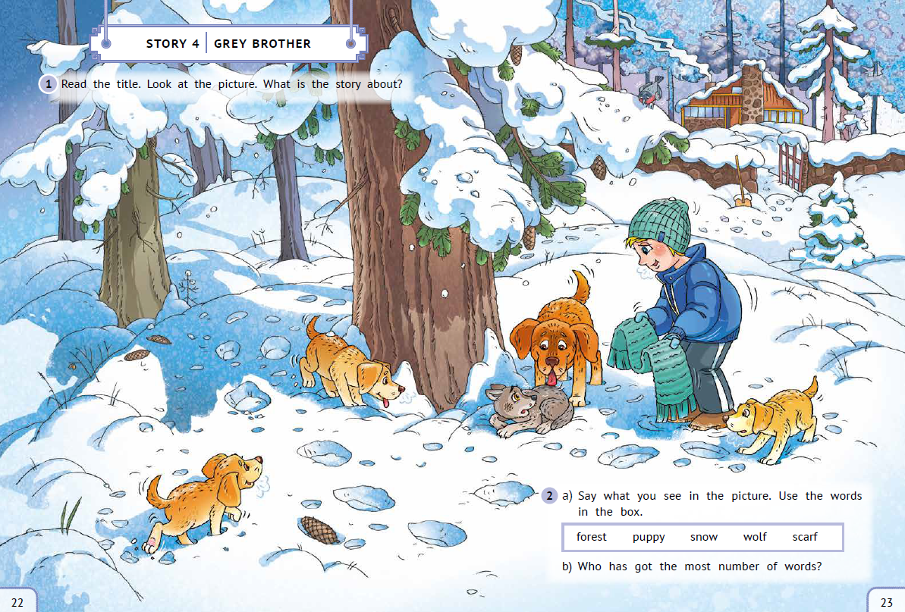

Slide 26
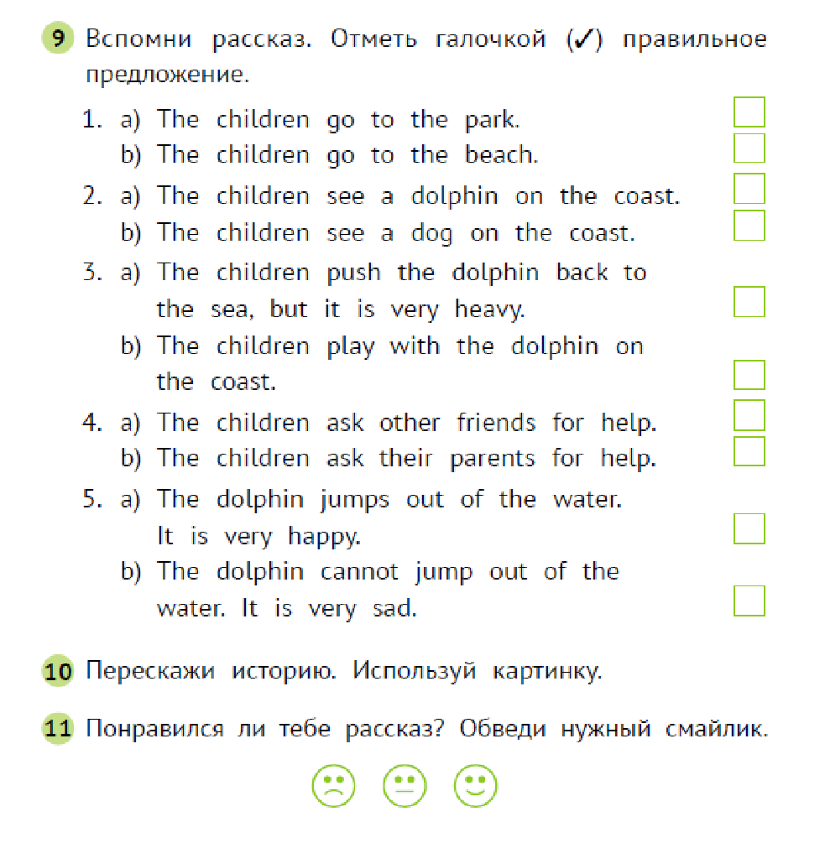
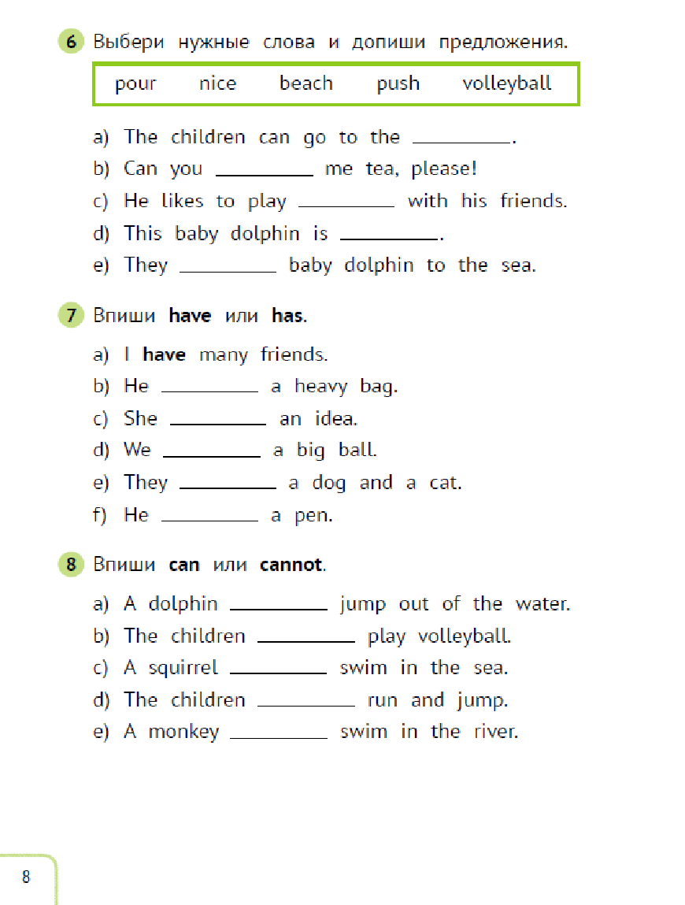

Slide 27

Книги для чтения
Серия “Почитай!”/“Read Up!” для 2-11 классов предназначена для формирования коммуникативной компетенции учеников на основе жанровых рассказов, стихов, познавательных текстов.

Slide 28

Книги для чтения К.И. Кауфман, М.Ю. Кауфман
Книга для чтения на английском языке “Adventures of Bob, the Hedgehog, and his friends” адресована ученикам 5–6 классов.
Книга состоит из коротких рассказов в виде „дневниковых записей“ ежика Боба, живущего в саду английского коттеджа, и мальчика Тома и позволяет взглянуть на повседневную жизнь английской семьи с необычного ракурса. Все рассказы сопровождаются серией упражнений, которые помогают закрепить изучаемые лексические и грамматические темы и обсудить различные стороны жизни современной Великобритании.

Slide 29
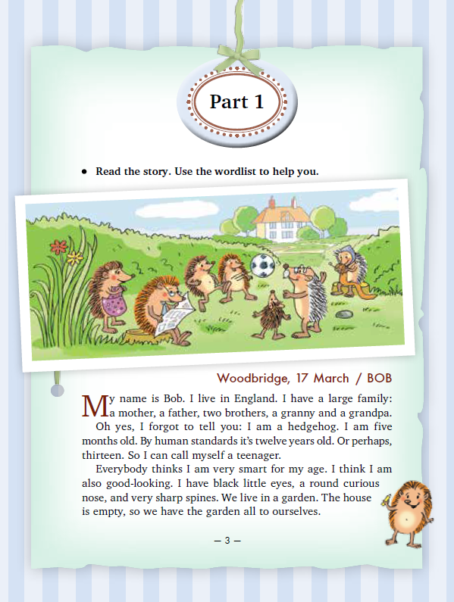
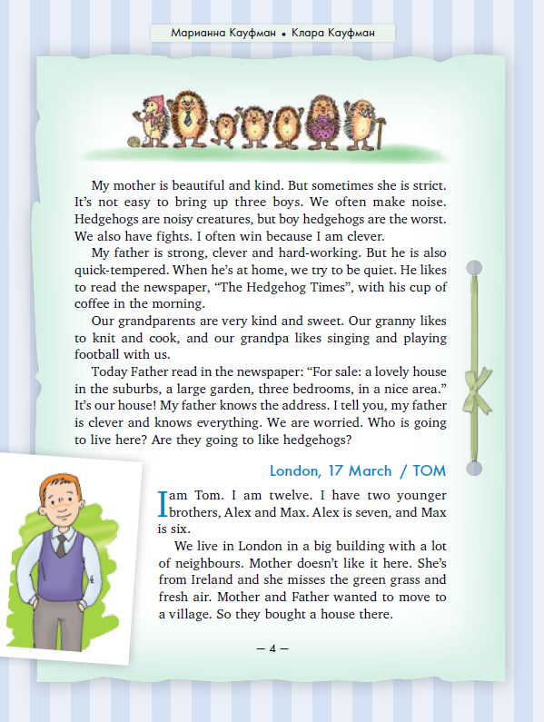
Тренируем творческие способности
Продолжаем рассказ

Slide 30
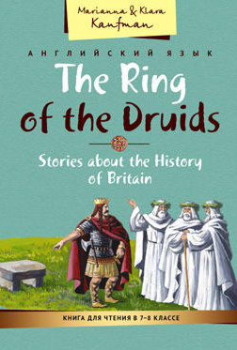
Книги для чтения К.И. Кауфман, М.Ю. Кауфман
Книга для чтения на английском языке “The Ring of the Druids” адресована ученикам 7–8 классов.
Содержание книги способствует формированию устойчивых страноведческих знаний по истории Великобритании с помощью создания атмосферы эмоционального сопереживания с героями, живущими и действующими в ту или иную историческую эпоху.
Юные читатели узнают историю возникновения таинственного кольца друидов. Следя за приключениями владельцев кольца, школьники знакомятся с историей Великобритании — от завоевания острова римлянами до победы герцога Вильгельма Завоевателя, а затем до времен последних королей династии Тюдоров.
Каждый рассказ сопровождается системой заданий.

Slide 31
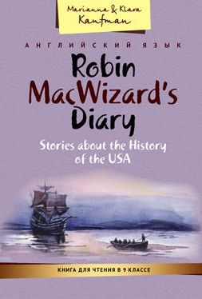
Книги для чтения К.И. Кауфман, М.Ю. Кауфман
Книга для чтения на английском языке “Robin MacWizard’s diary” адресована ученикам 9 класса.
Читая дневниковые записи Робина Маквизарда, ученики смогут глазами очевидца увидеть путешествие переселенцев из Англии в США на корабле „Мэйфлауэр“, узнать о жизни первых колонистов, познакомиться с основными событиями в истории США.
Книга также содержит короткие рассказы из жизни современной Великобритании, которые, несомненно, вызовут интерес читателей.
Все рассказы сопровождаются списком слов, комментариями и системой заданий, позволяющими закрепить изучаемый лексический и грамматический материал и развивать умения устной речи.

Slide 32
Опора на лексику и ситуацию
Опора на картинки:
Предлагаем ученикам сказать какие слова могут быть по заданной теме
Ищем слова (предметы) на картинке
По сюжету картинки придумываем рассказ (кто персонажи, что происходит, почему и т.д.)

Slide 33

Картиники и слова как опора

Slide 34
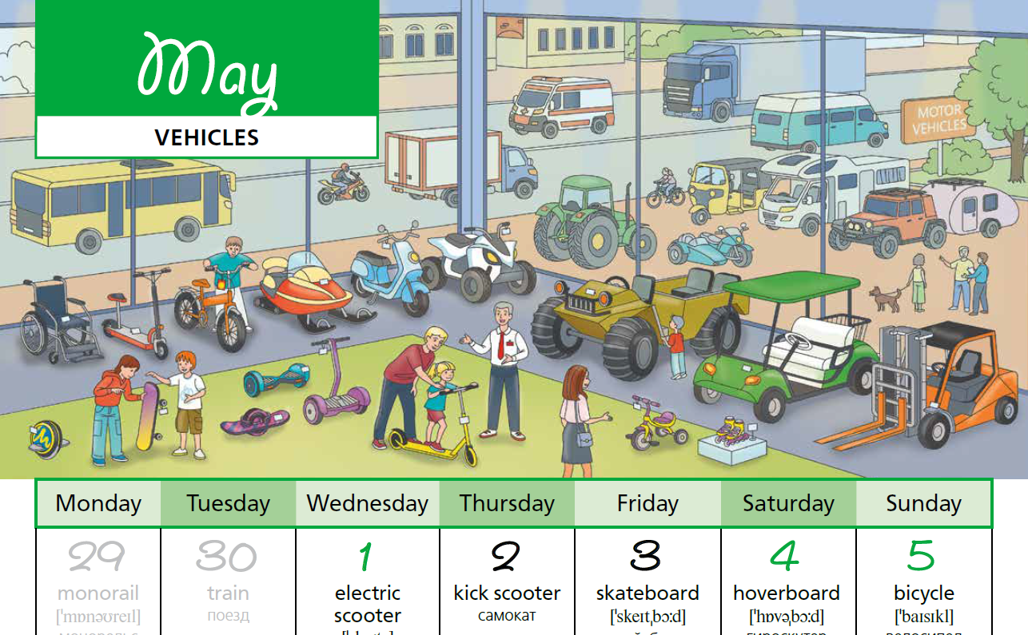
Расширяем словарный запас

Slide 35
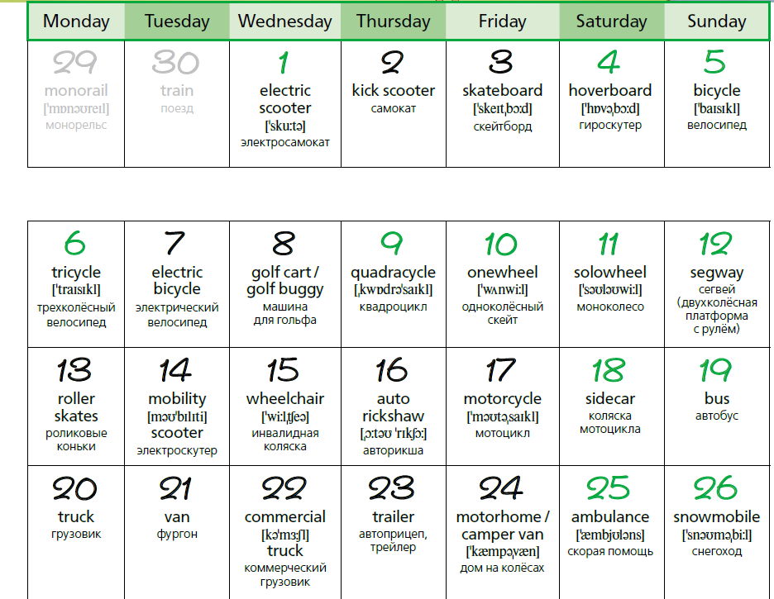
Расширяем словарный запас

Slide 36
Где найти эти материалы
www.englishteachers.ru/shop - магазин издательства
titul.online - онлайн-подписка
https://www.ozon.ru/seller/izdatelstvo-titul-6954/knigi-16500/
https://www.wildberries.ru/brands/izdatelstvo-titul
в книжных магазинах

Slide 37









Наши
социальные сети

